Slide 1

Sosiologi og sosialantropologi
Notes:
- Bygger på noen tema fra samfunnskunnskap fra vg1

Slide 2
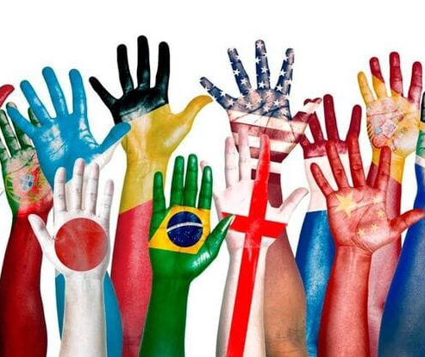

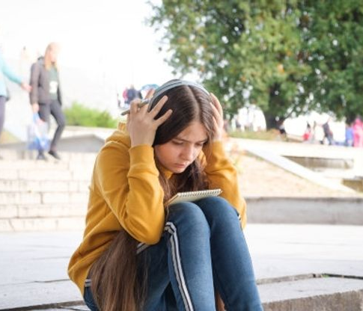
Om faget:
Sosialisering og medborgerskap
Identitet og tilhørighet
Sosial ulikhet og utenforskap
Sosiale klasser
Kulturforståelse og interkulturell kompetanse
Kulturelt mangfold
Flerkulturelt samfunn: muligheter og utfordringer
Endringer i medier, kommunikasjon og samhandling

Slide 3

Om faget:
Sosiale strukturer, aktører og handling
Ulike former for makt
Politisk makt
Organisering av arbeidslivet
Samfunnsvitenskapelig metode

